Slide 1

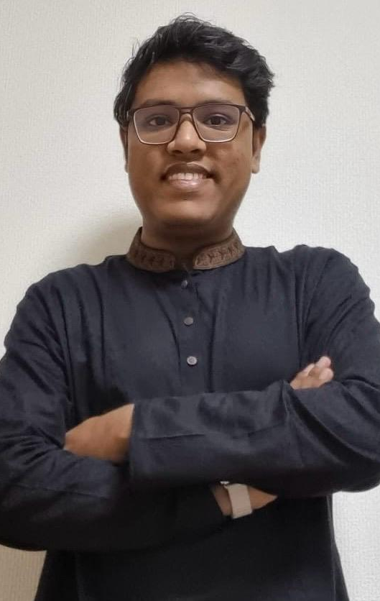
自己紹介
ラフィ ルバエット
エンタープライズプロダクト開発室・フリートサービスG

Slide 2
INTRODUCTION
名前 ：ラフィ ルバエット（RAFI RUBAYET） 年齢 ：28歳 出身地：ダッカ（バングラデシュ） 家族 ：3人（私・両親）
INTRODUCTION

Slide 3
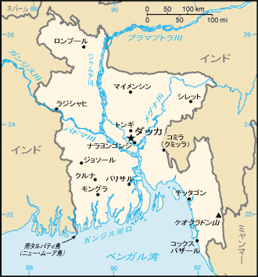
出身地（ダッカ）
・バングラデシュの首都
・市域面積：​306㎢ ・人口密度：～３万人/1㎢
・主な交通手段：リキシャ、三輪のタクシー(CNG)

Slide 4
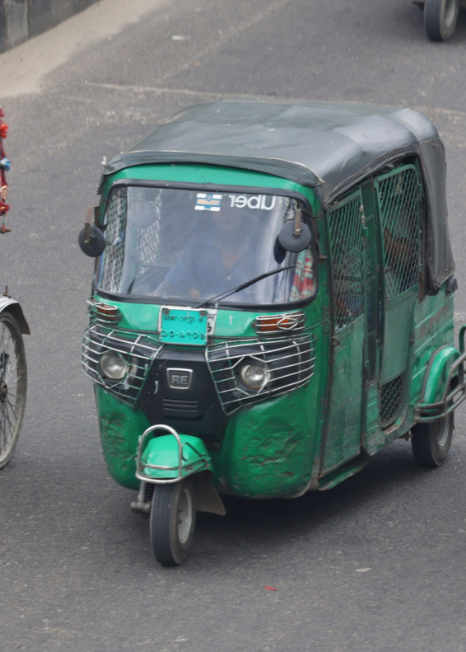
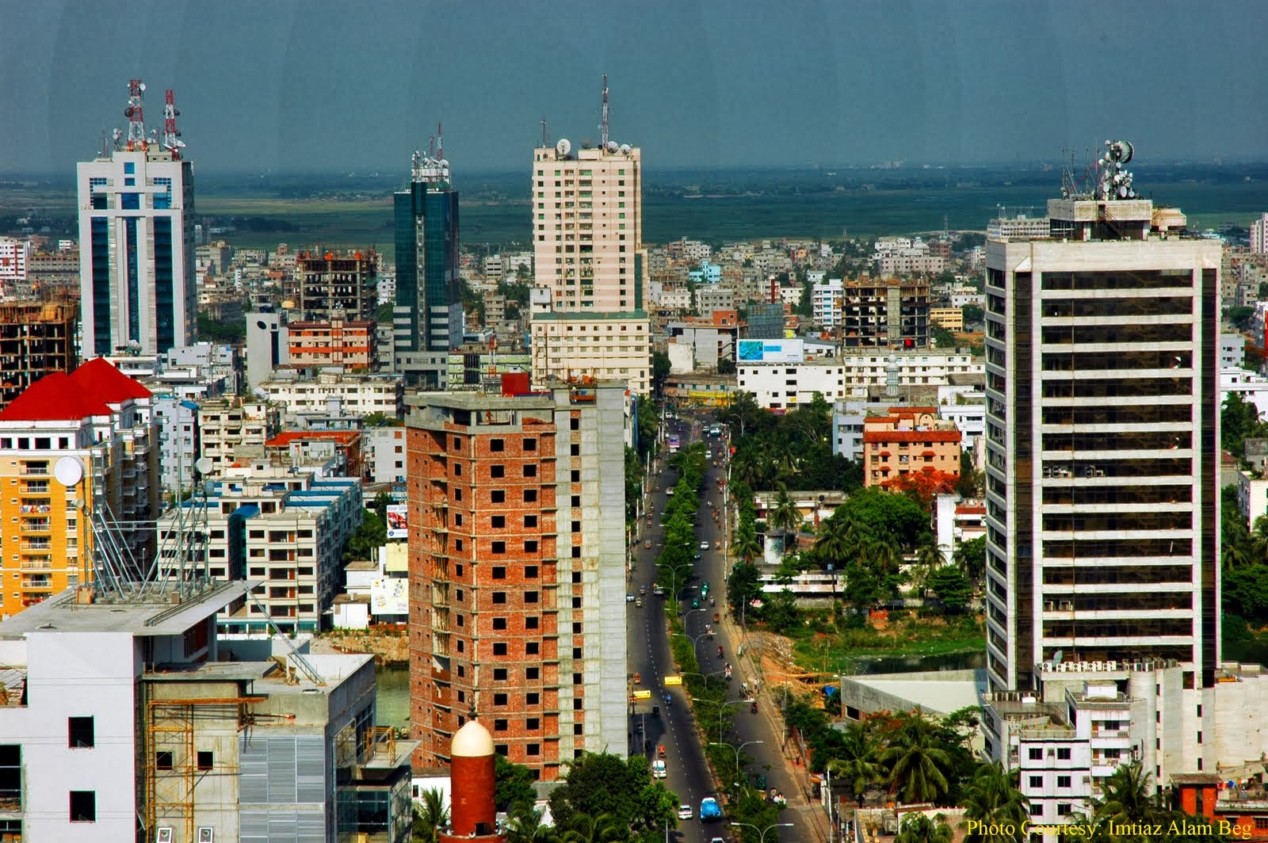
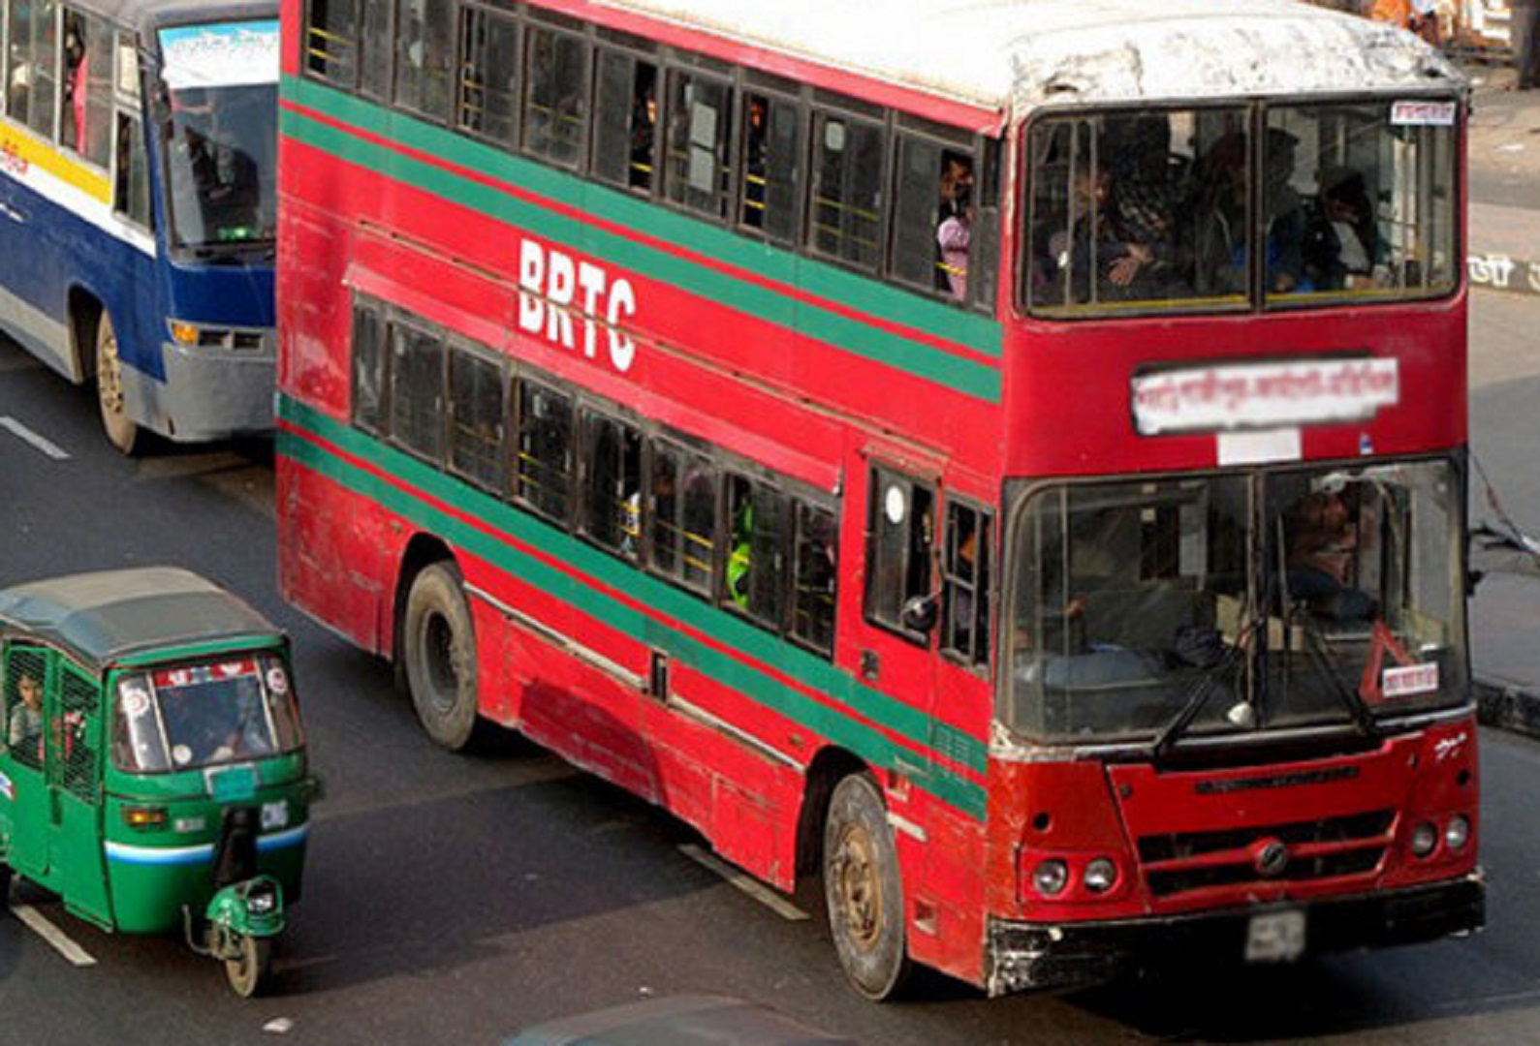
出身地（ダッカ）
CNG

Slide 5
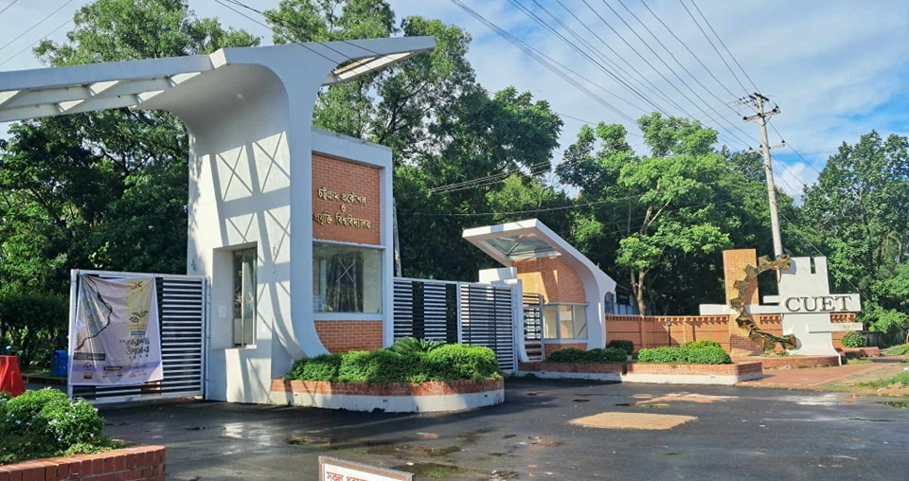
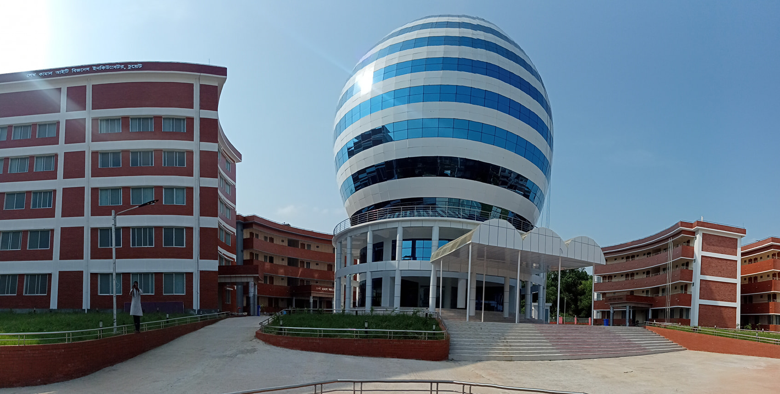
学歴 チッタゴン工科大学 (CUET)
創立年：1968年
所在地：チッタゴン（バングラデシュ）
学生数：～６千人
敷地面積：760,809㎡
国立工科大学

Slide 6
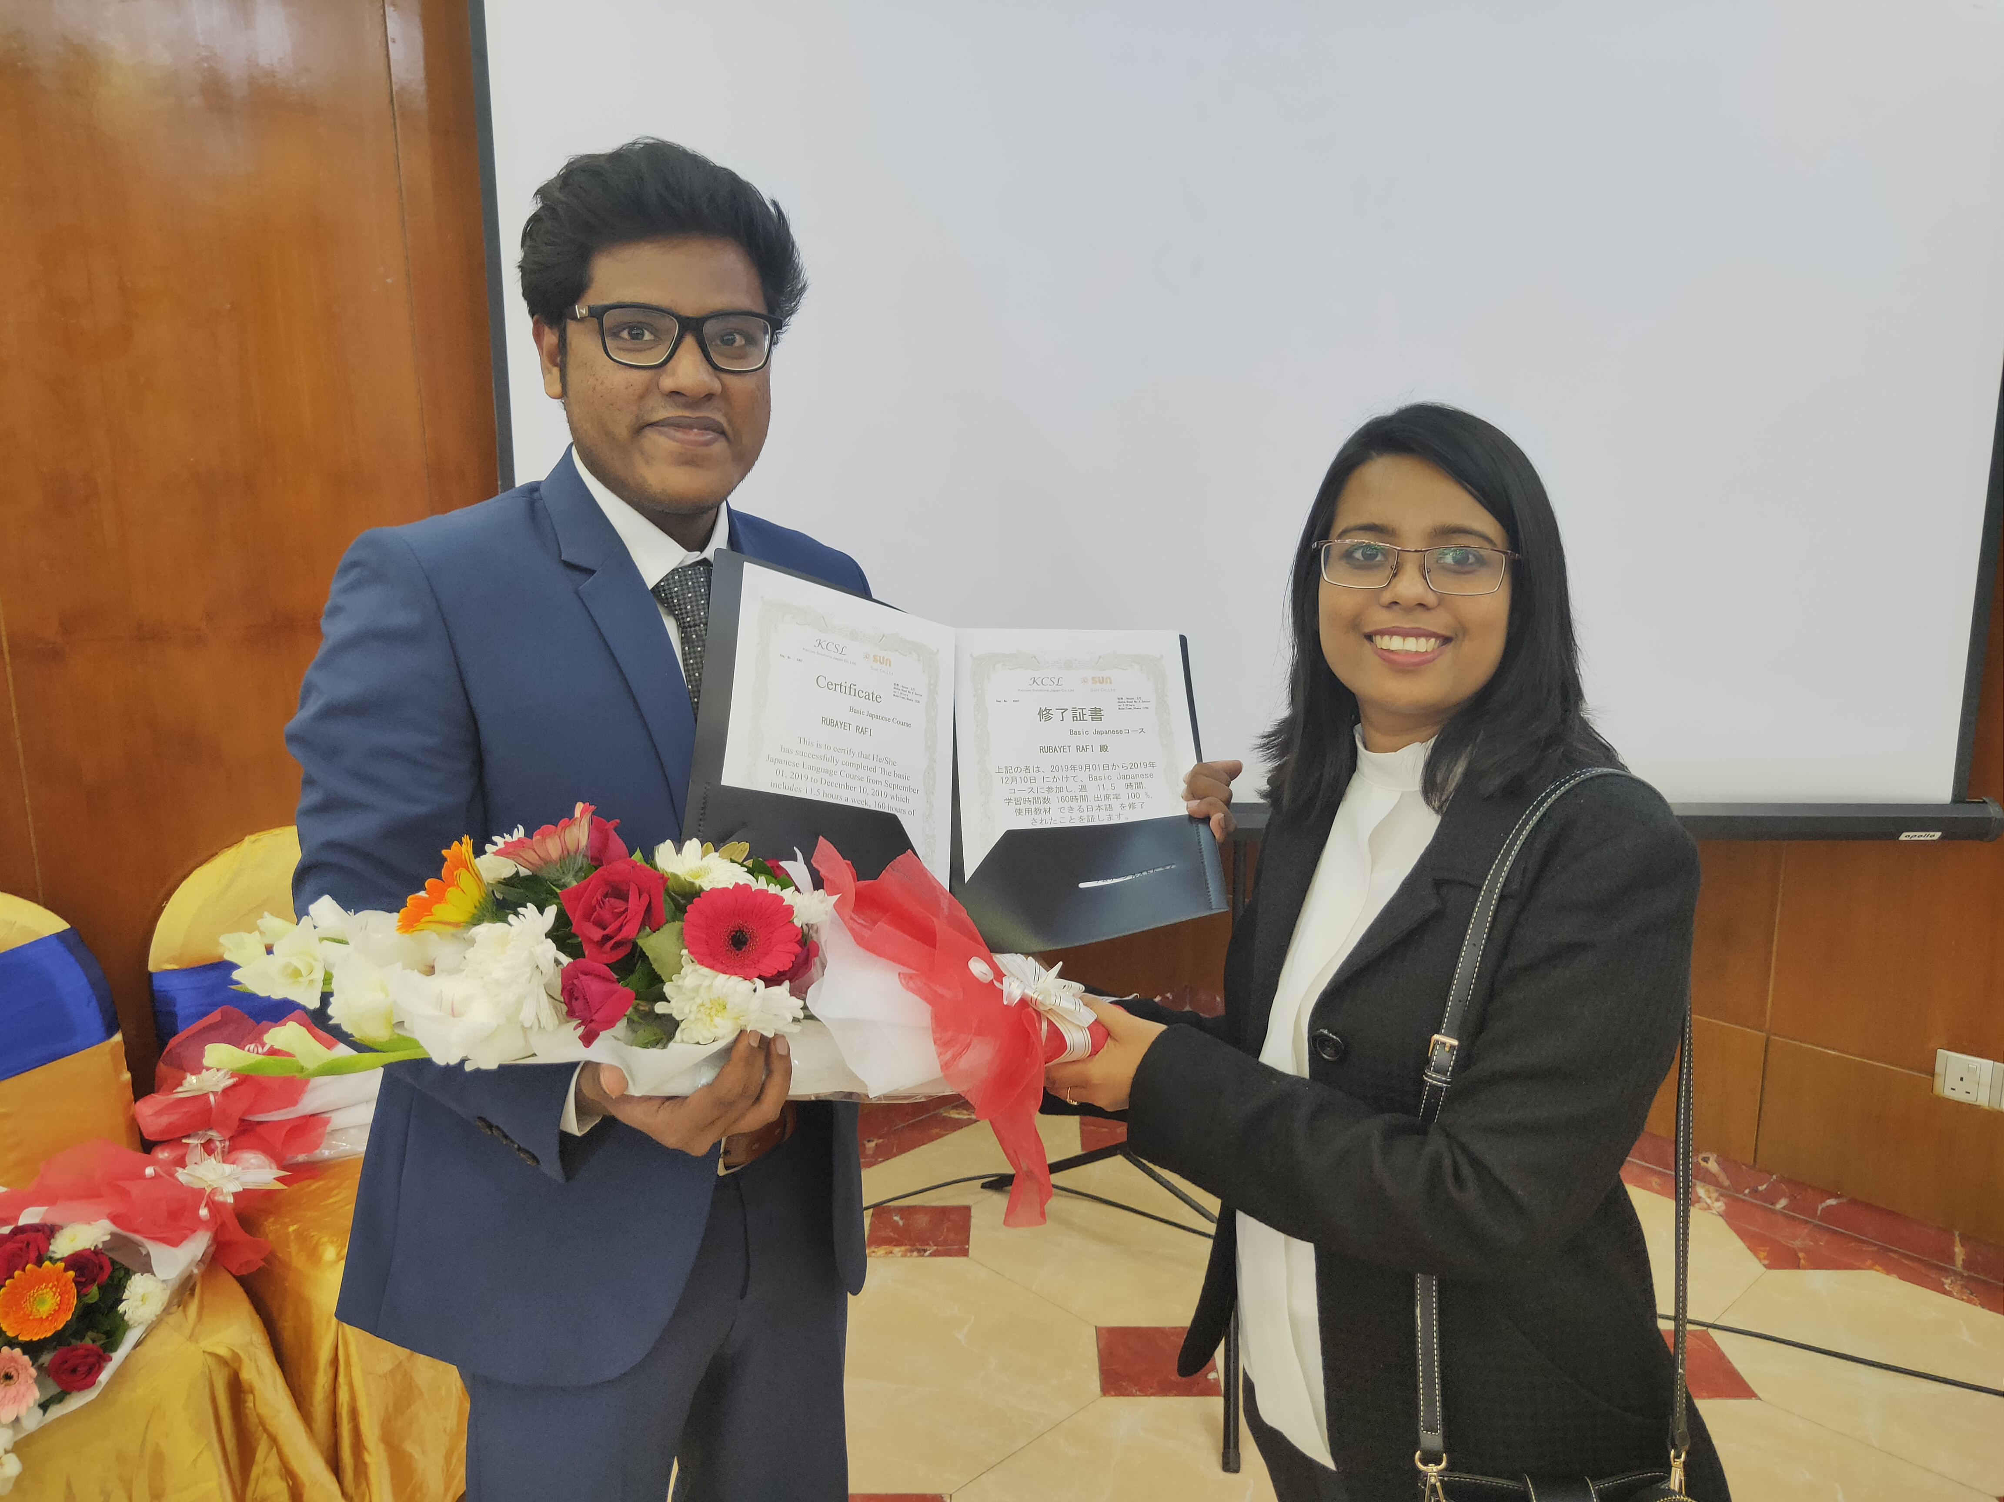
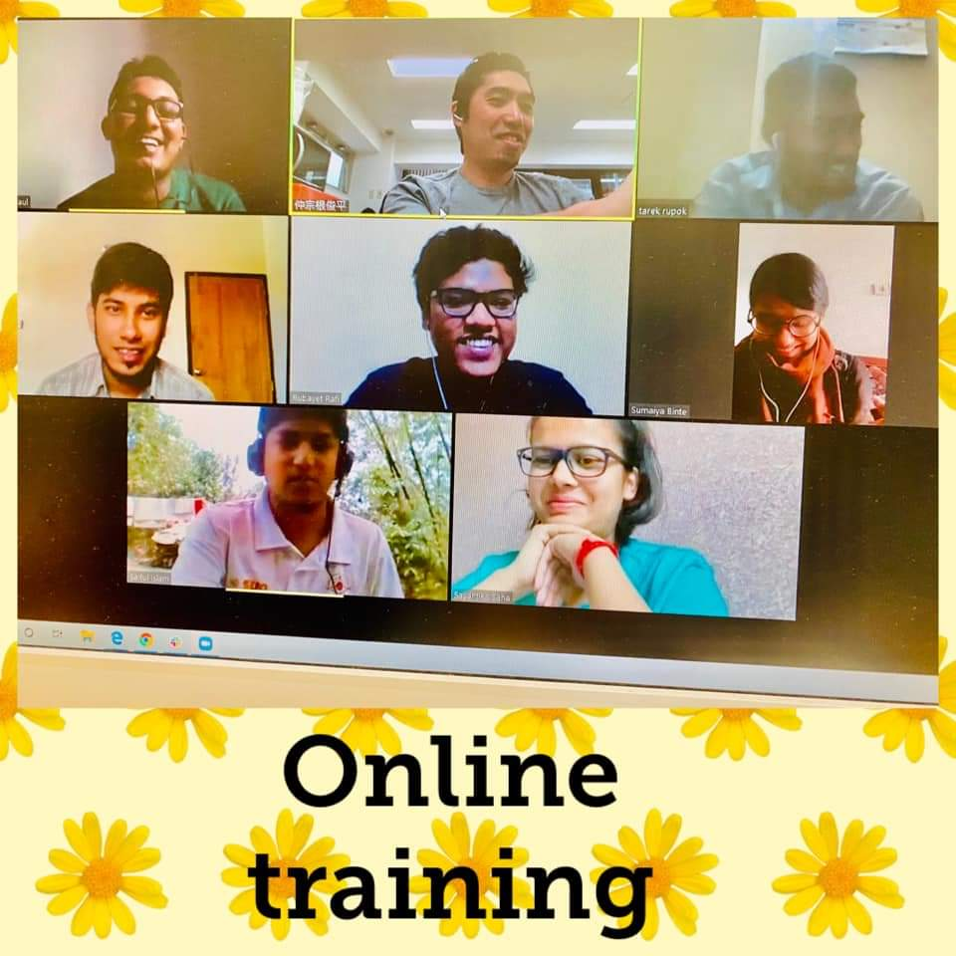
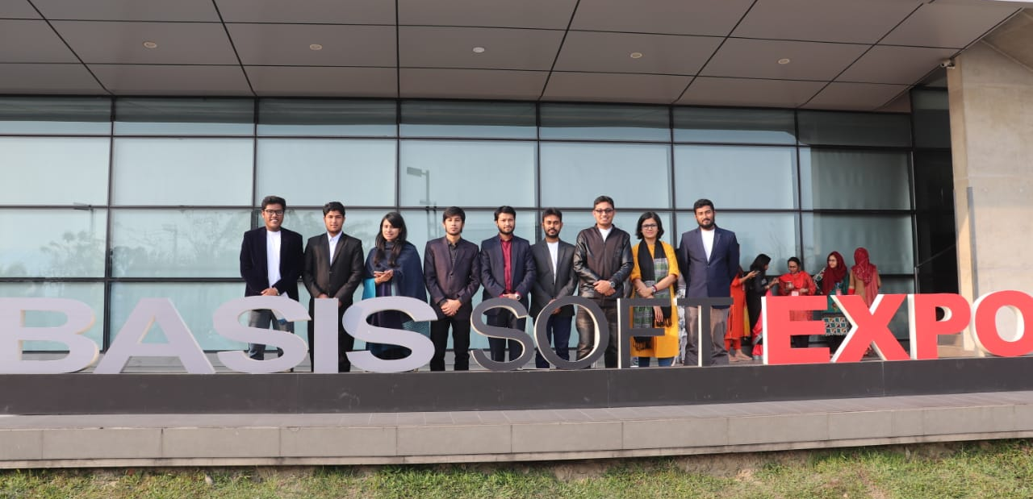
学歴
2019@日本語能力試験5級合格時
2020@ベシスソフトエクスポ
・日本語学習 ・技術研修

Slide 7





職歴
2020年５月～2022年3月
インターンシップ（バングラデシュ）
PHP(Laravel), MySQL, JavaScriptでウエブ開発に従事
2022年４月～2025年４月
正社員（日本）
PHP(Laravel), jQuery, React, Node(Express JS)でウエブ開発
C#でウインドウズアプリ開発

Slide 8
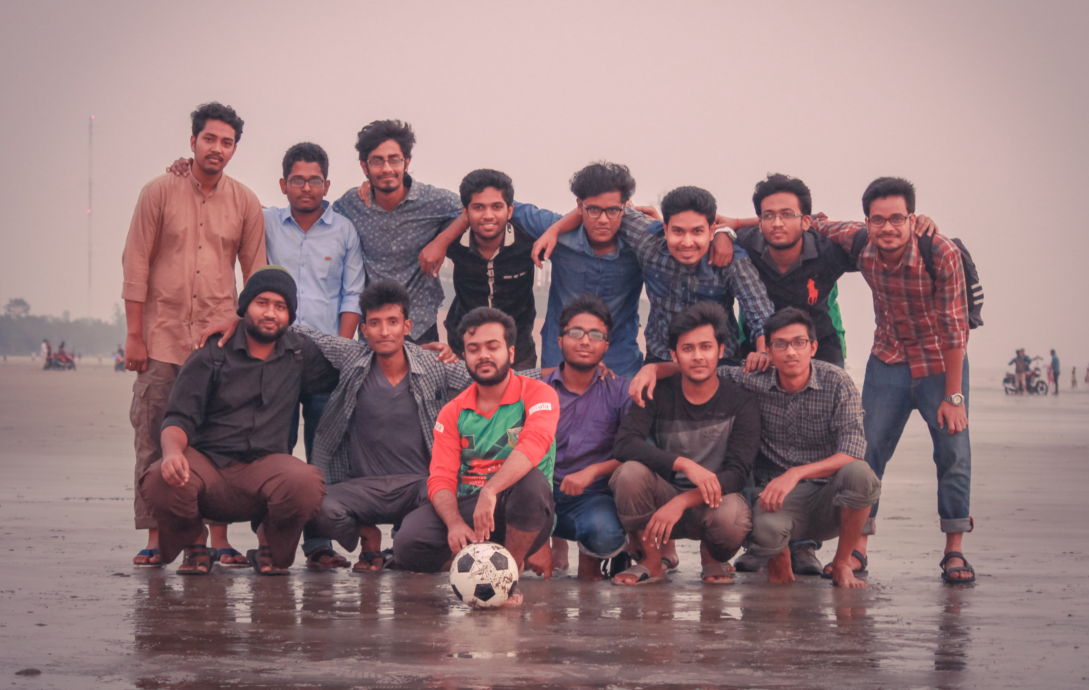

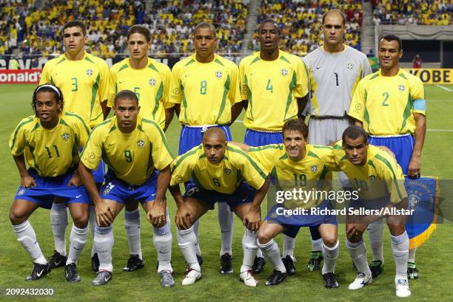
趣味（サッカー）

Slide 9



趣味（映画・ドラマ鑑賞）
ブレイキング・バッド
ショーシャンクの空に

Slide 10
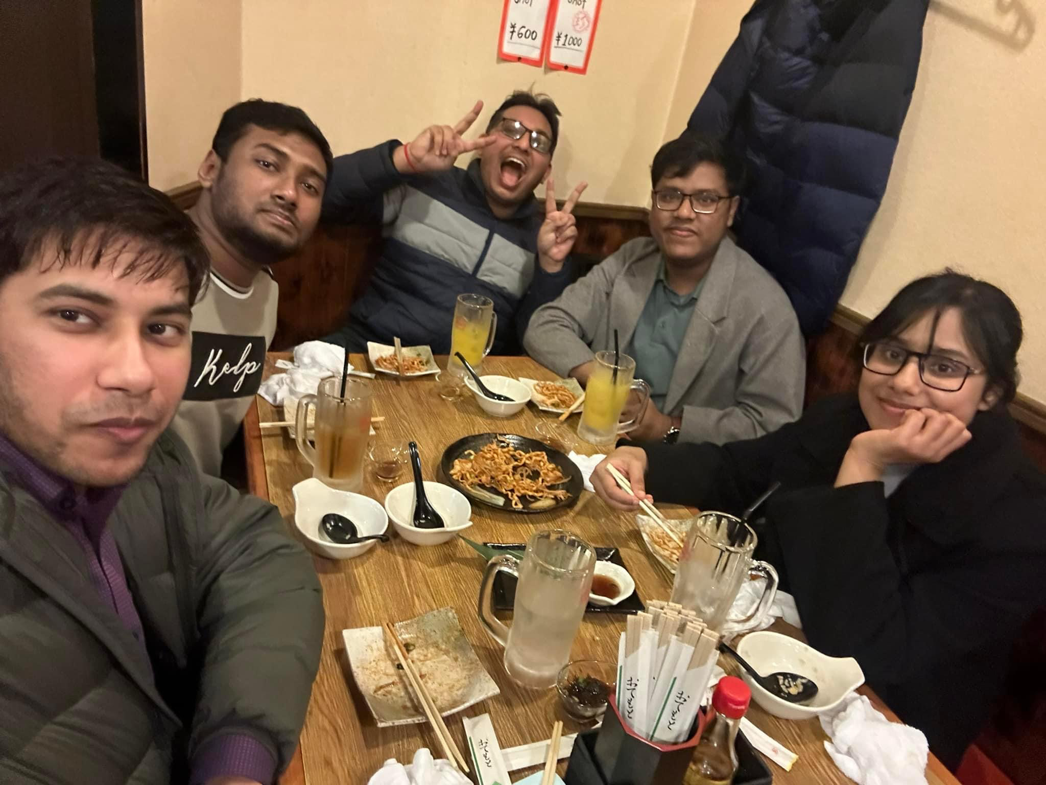
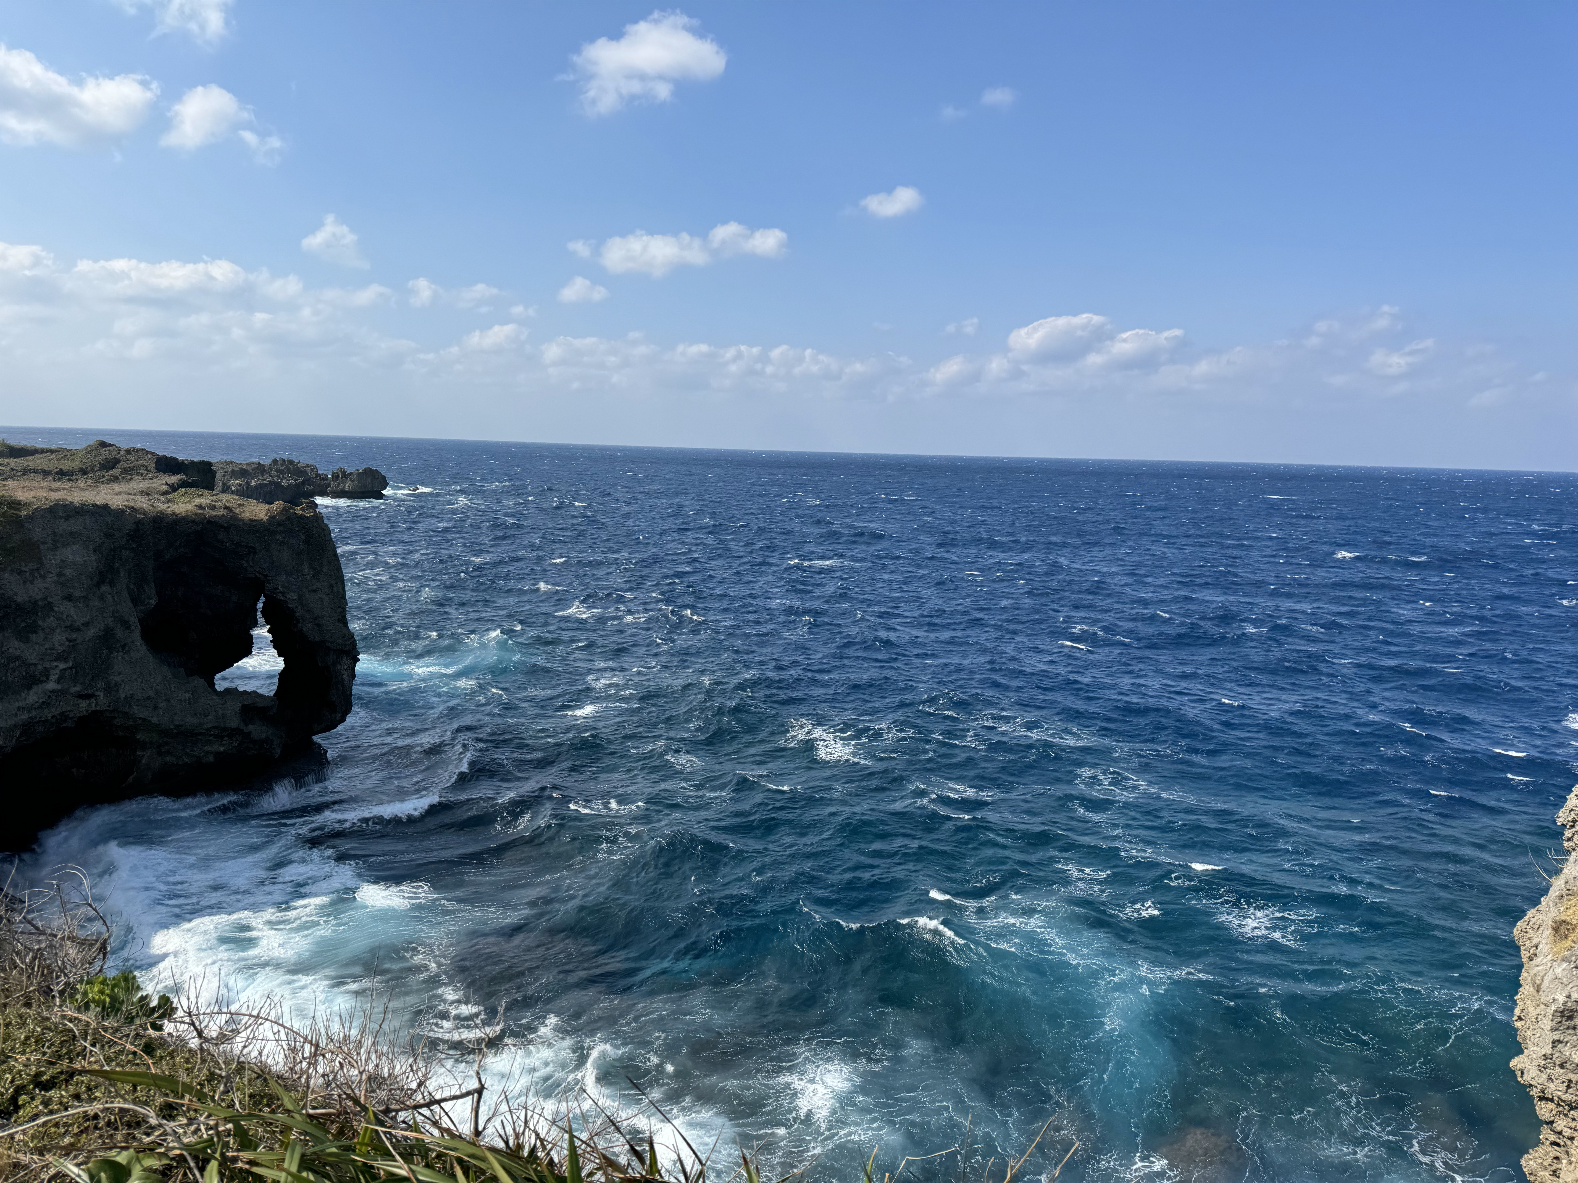
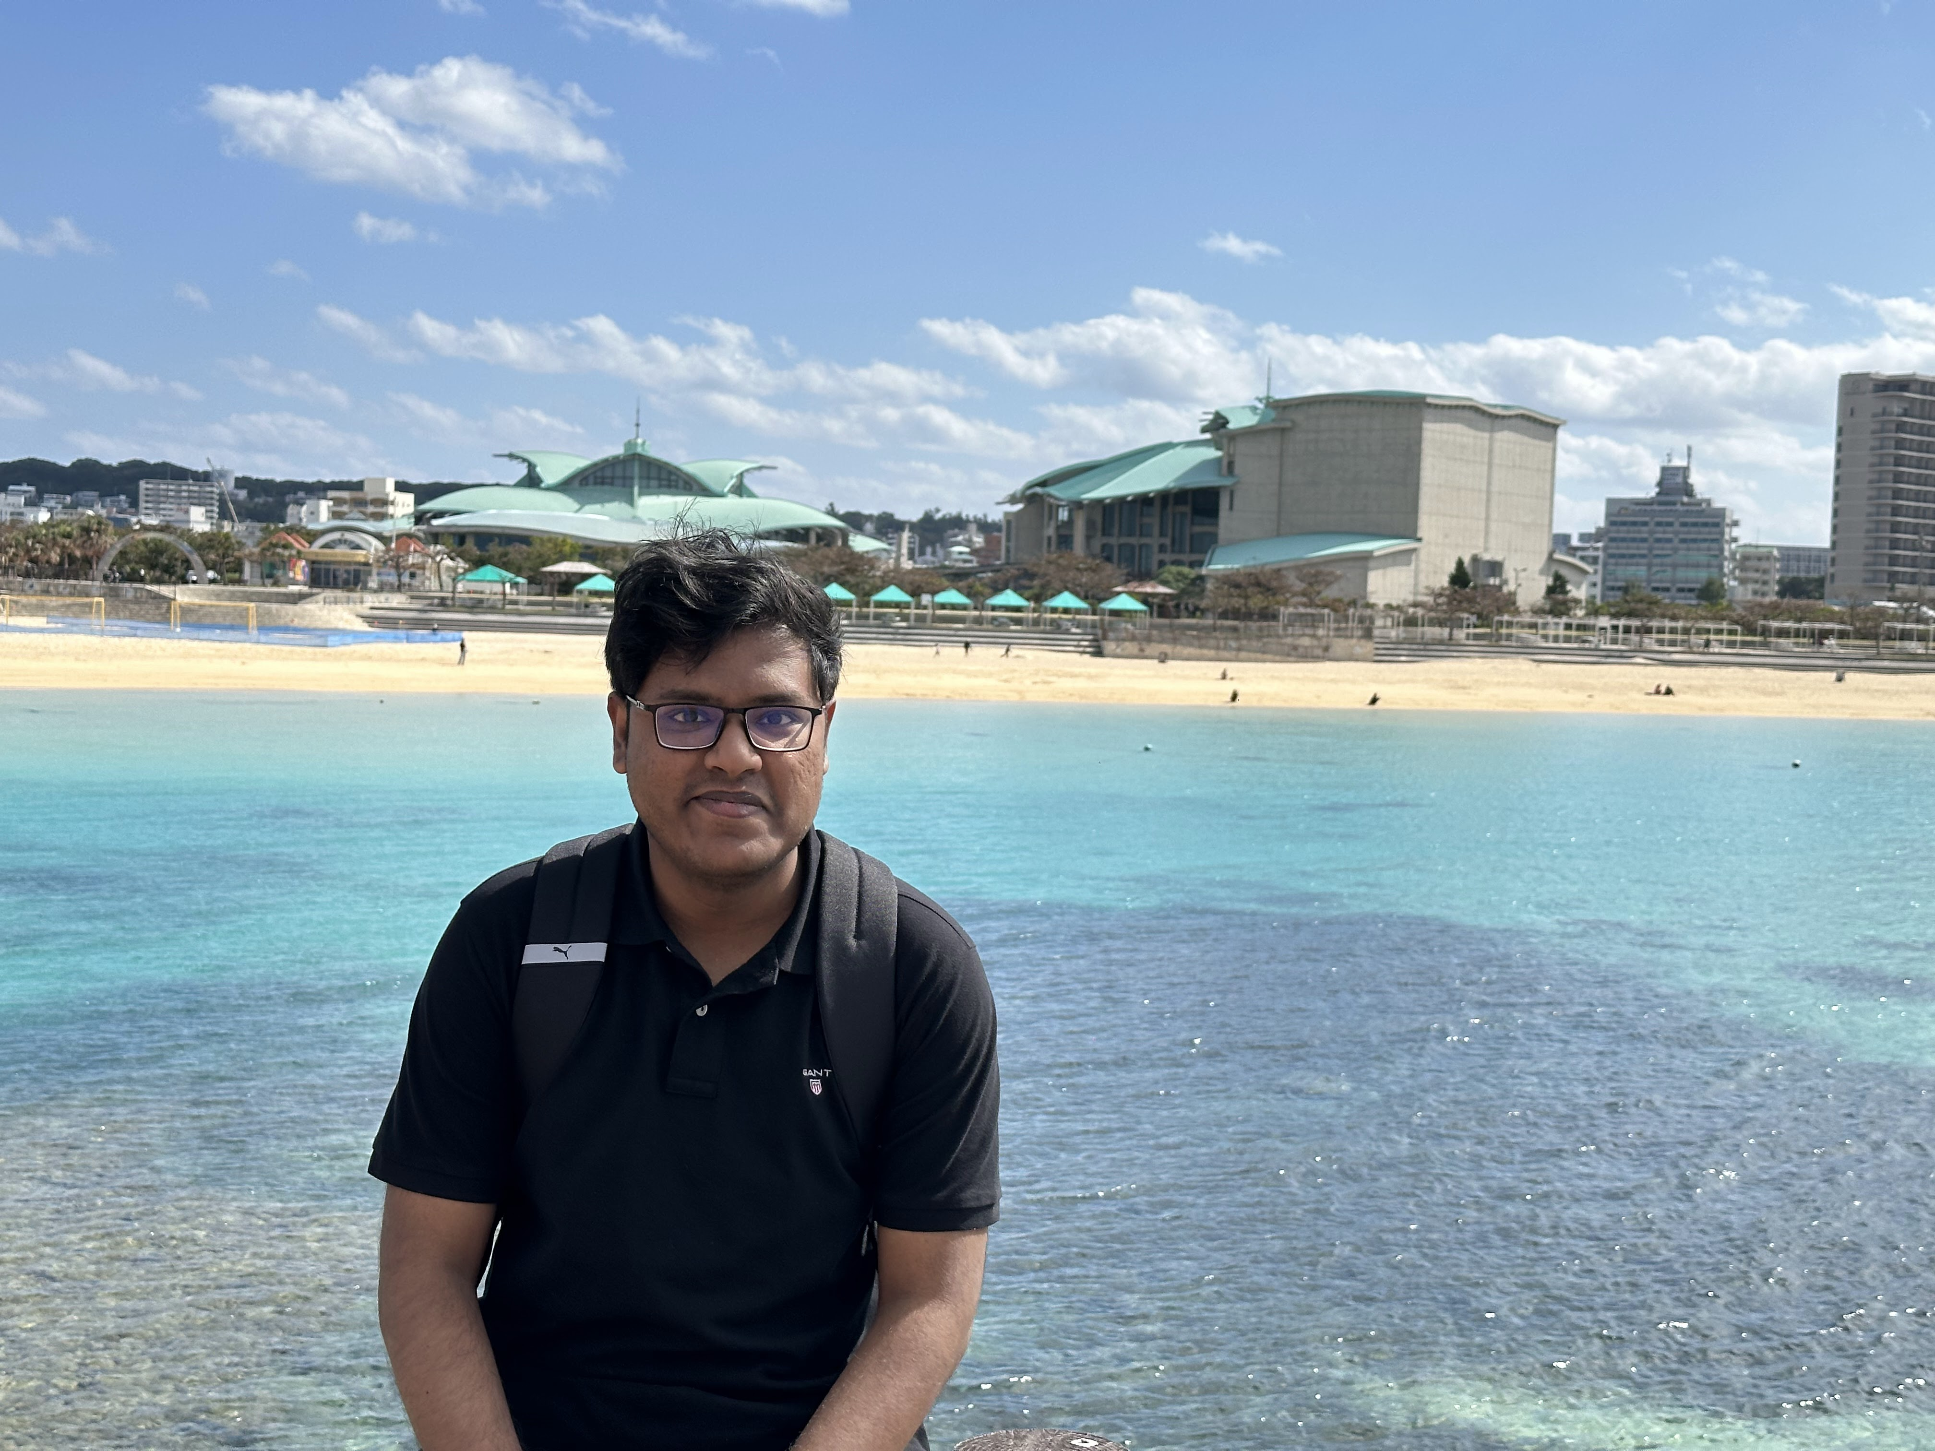

旅行（沖縄）

Slide 11
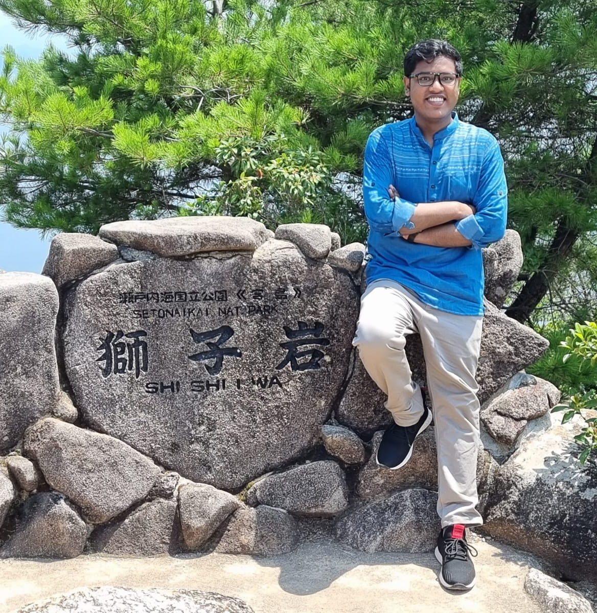
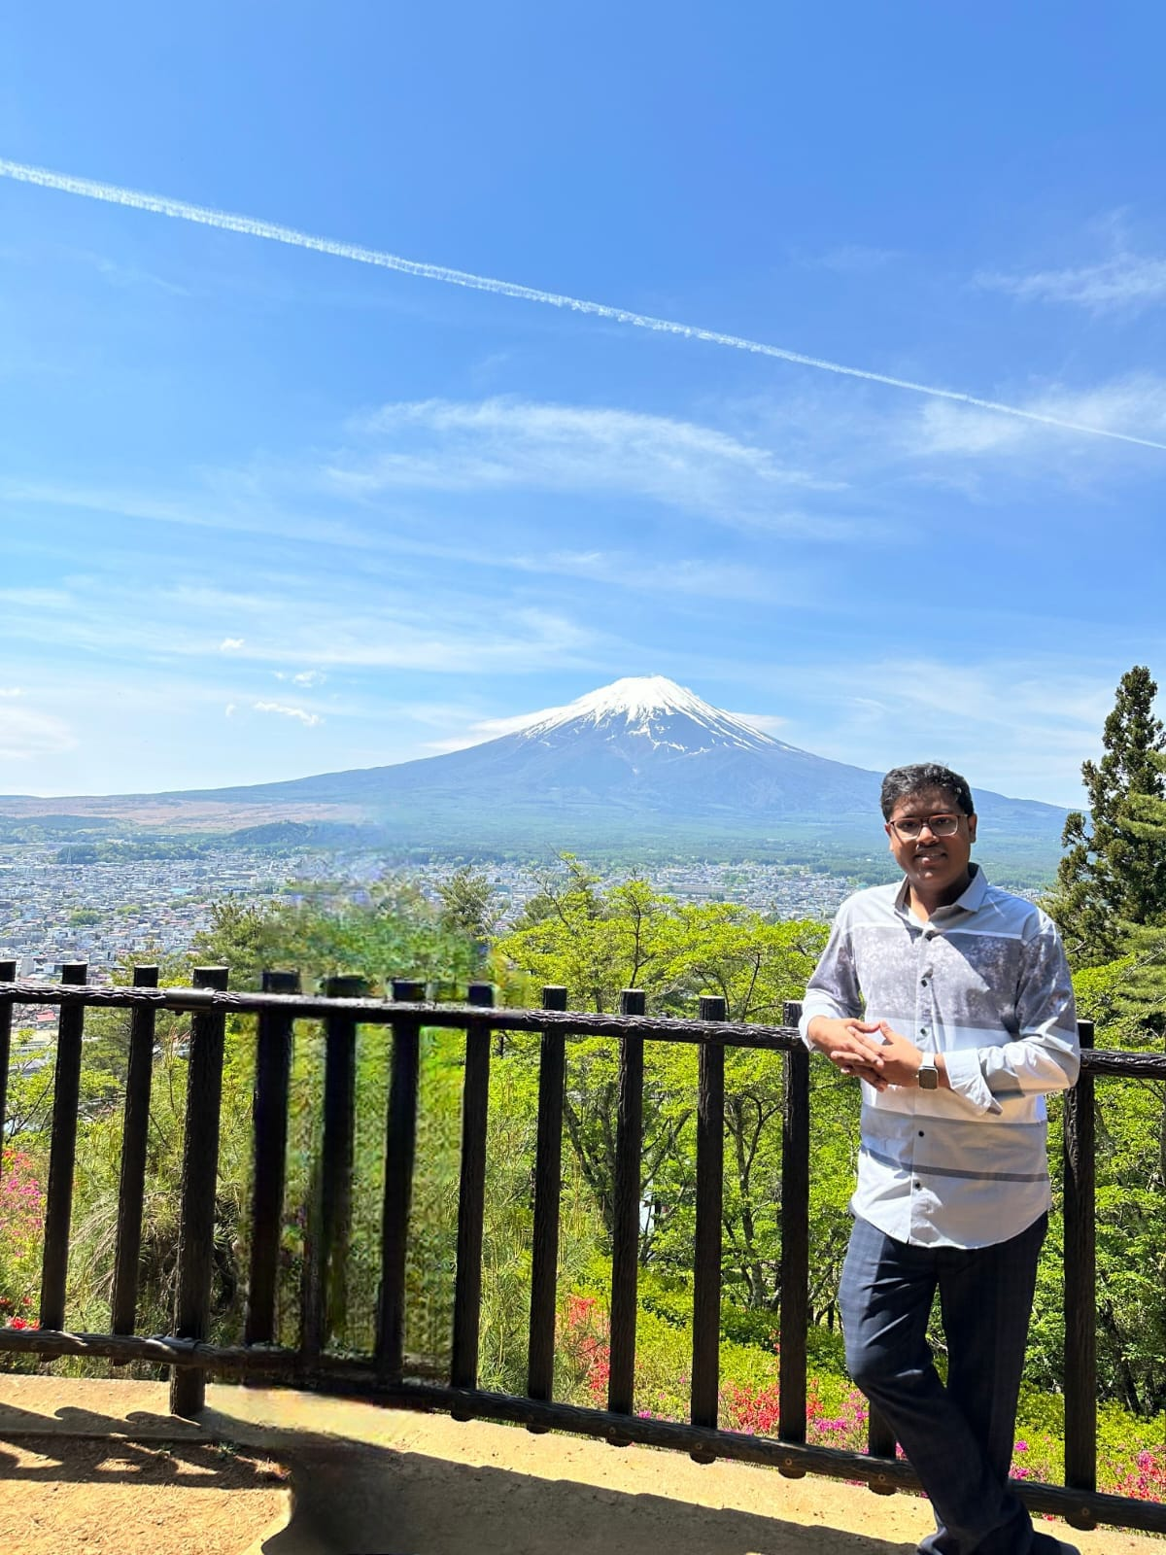
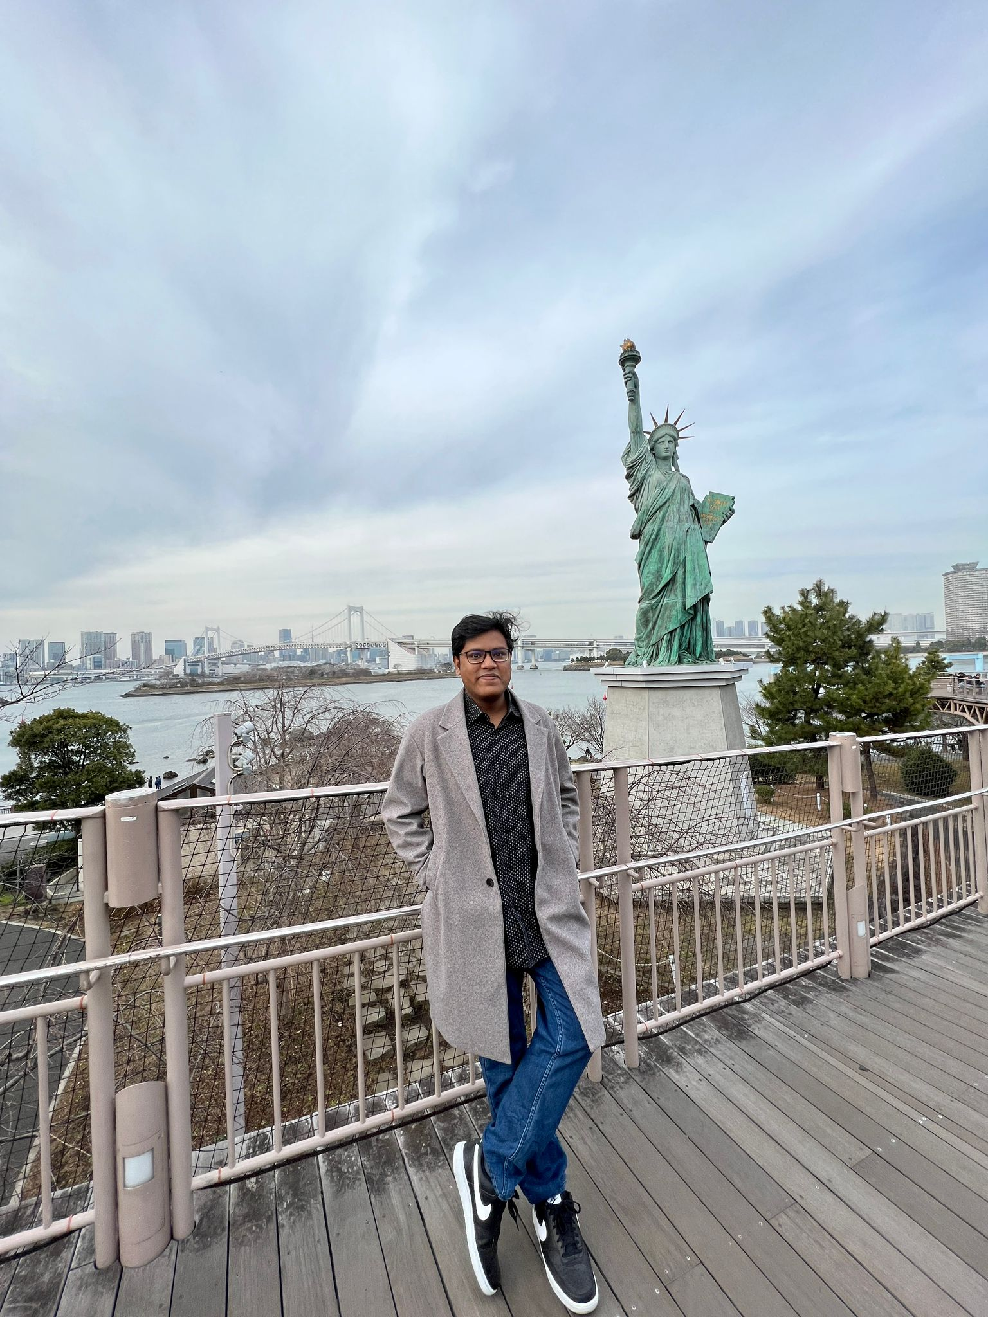
旅行（広島、河口湖、お台場）
2022@瀬戸内海国立公園（広島）
2023@新倉山浅間公園・忠霊塔（山梨）
2024@お台場海浜公園（東京）

Slide 12
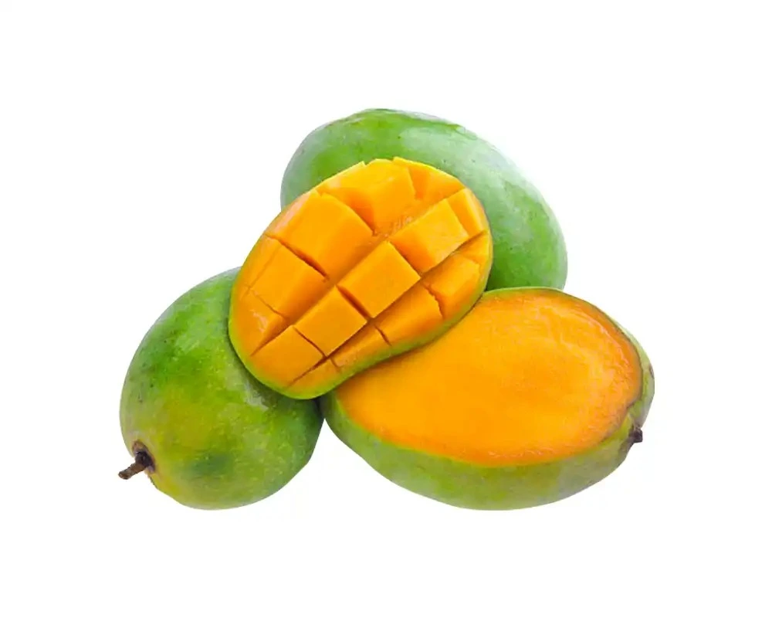
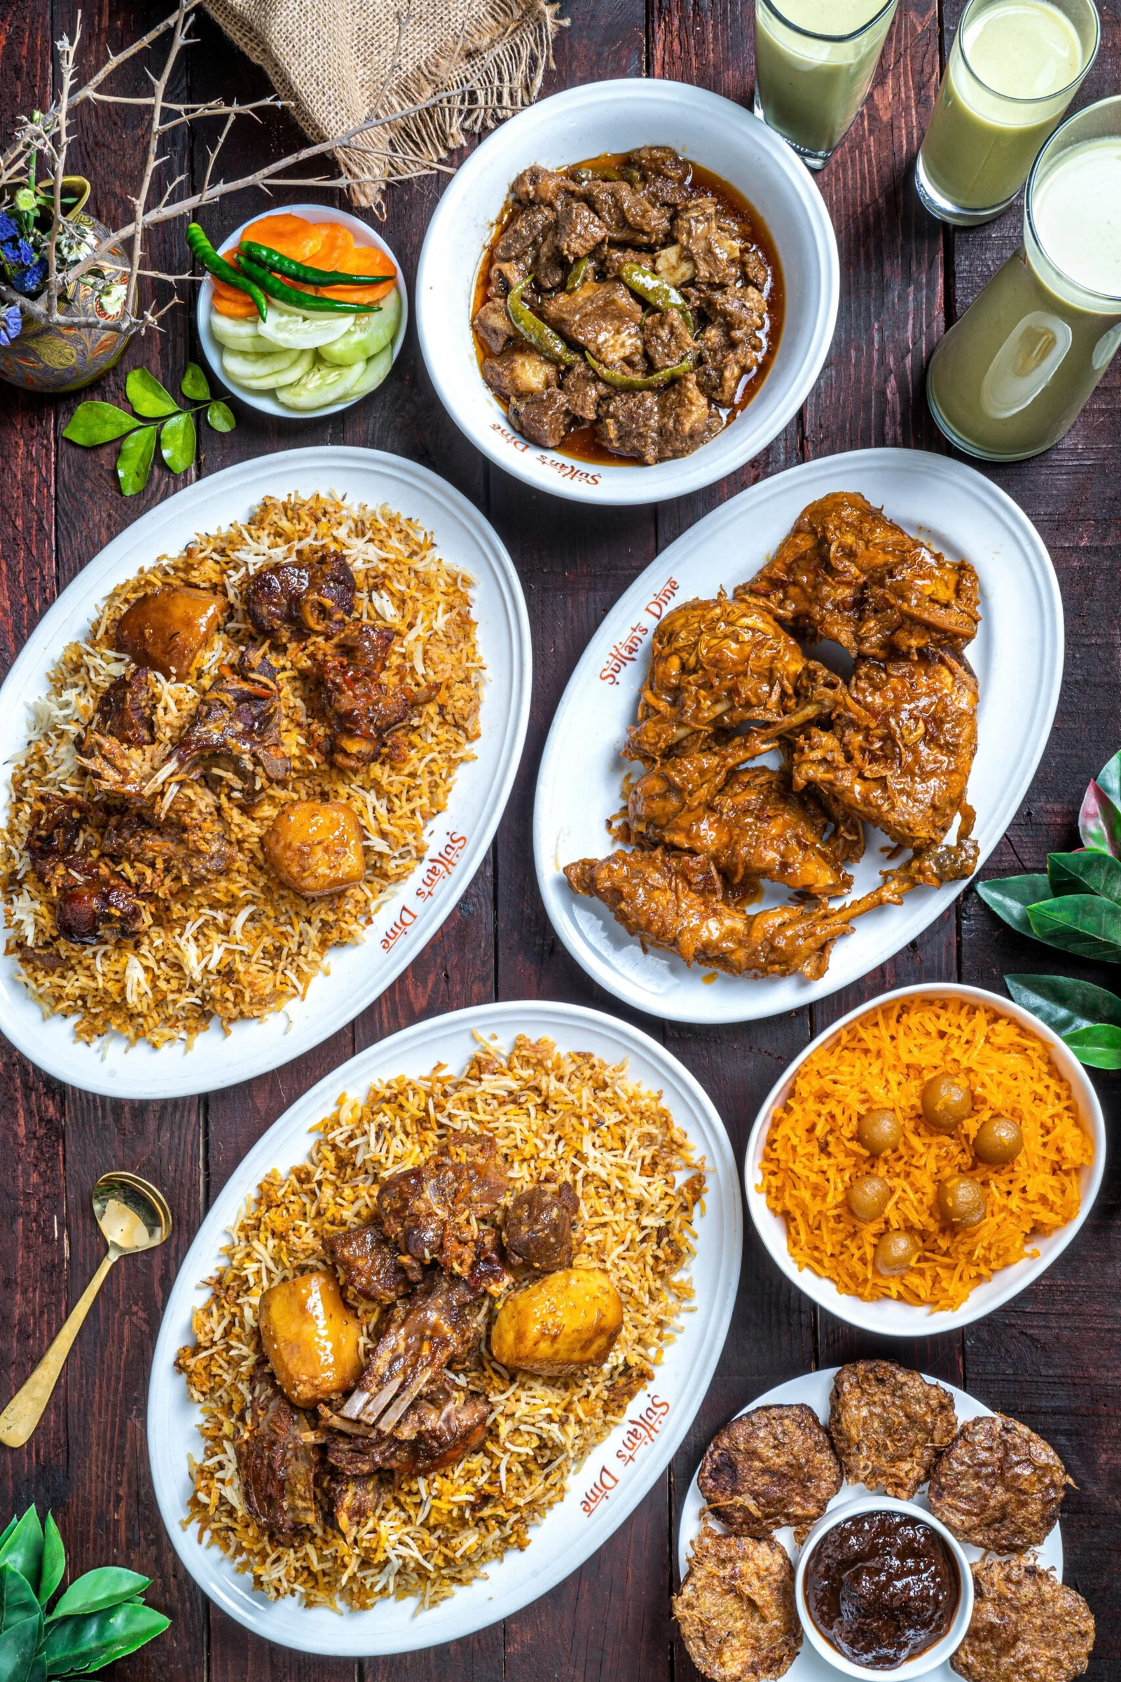
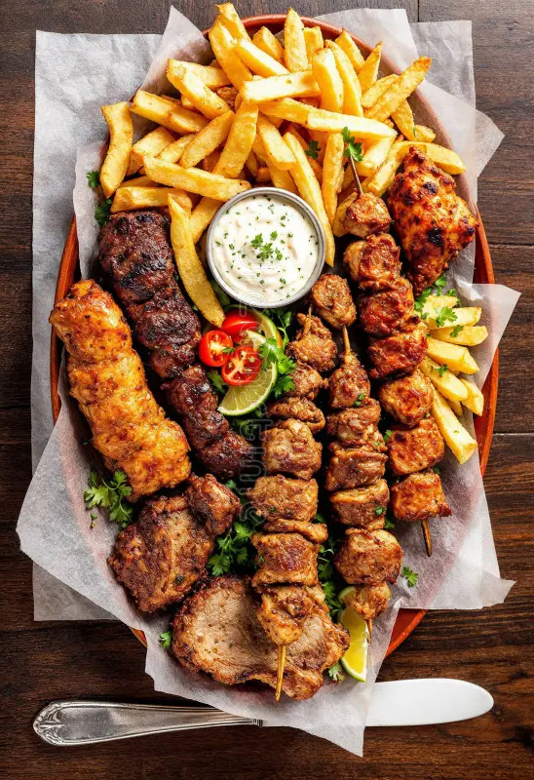
好きな食べ物

Slide 13
ご清聴いただき
ありがとうございました。

